Slide 1
老司机学Swoole之
基础进阶篇
快
帅
酷
刻意训练自己的技术套路
讲师：沈逸

Slide 2
开张课、趣学进程、线程和协程？

Slide 3
本课程适合学员
1、已经拥有一定PHP开发经验的同学.了解Linux、docker(基本操作)
2、对swoole环境部署安装有了解、了解基本代码
3、对数据库、redis 等 有所基础了解，能自行搭建环境
4、课后有主观能动性。
5、能顺畅使用 百度或百度以外搜索引擎的同学
6、不抗拒课程使用其他语言进行演示部分功能

Slide 4
本课程环境
1、宿主机 centos
2、docker 17.12+ 。程序将会部署在docker 里
3、windows+phpstorm进行代码演示

Slide 5
本课程内容
1、了解swoole协程的基础用法、代码编写
2、基于协程的httpserver等应用

Slide 6
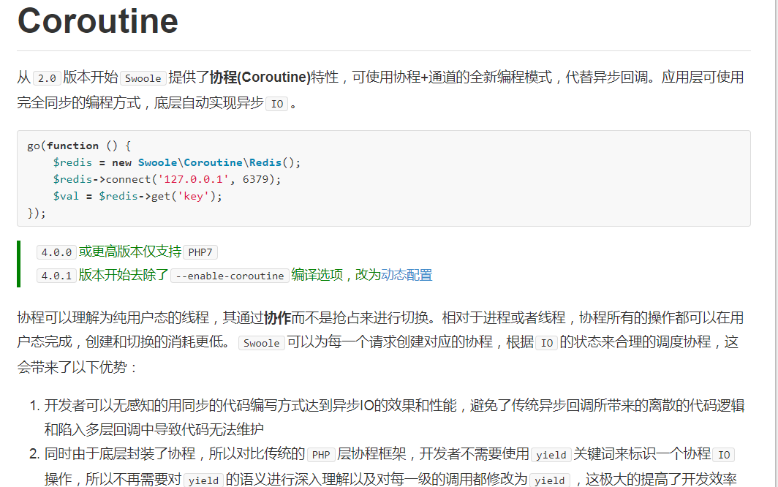
官网
https://wiki.swoole.com/wiki/page/p-coroutine.html

Slide 7
理解下进程和线程
先看段 苦涩的 解释
线程是指进程内的一个执行单元,也是进程内的可调度实体。线程与进程的区别: 1) 地址空间:线程是进程内的一个执行单元，进程内至少有一个线程，它们共享进程的地址空间，而进程有自己独立的地址空间 2) 资源拥有:进程是资源分配和拥有的单位,同一个进程内的线程共享进程的资源 3) 线程是处理器调度的基本单位,但进程不是

Slide 8
进程（导演同时拍好几个戏）
导演(CPU)
1、一次也只能对一个剧组下命令
2、所以他必须不断的切换电话给不同的剧组
3、剧组和剧组之间是独立的。（数据不共享）
剧组2
进程
剧组3
N
剧组1
导演
CPU

Slide 9
放大看
剧组3
剧组一个人都没有了
合适吗？
剧组2
剧组1
主角
主角
配角
配角
配角
配角
线程是进程内的一个执行单元，进程内至少有一个线程，它们共享进程的地址空间，而进程有自己独立的地址空间
导演
CPU

Slide 10
协程
剧组5
1、明星串场
2、协程(coroutine)的本质是将线程的调度权 交给“程序自己”,而不是CPU（导演）
所以叫做用户态的轻量级线程(小战役)
3、最终执行任务的还是线程（演员）
4、各个语言实现自己的协程调度机制 。各种好、各种棒
剧组4
将士
剧组3
明星
剧组1
剧组2
明星
明星

Slide 11
欢迎加入我们的QQ群
程序员在囧途教育QQ群
606976586

